Slide 1
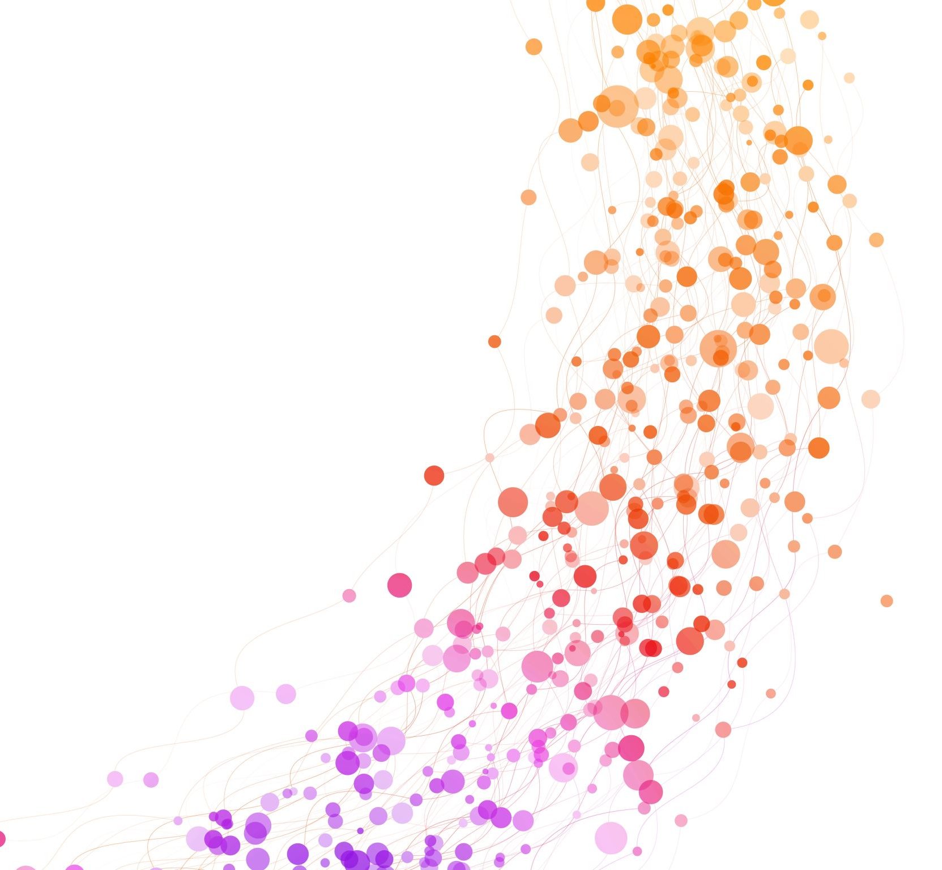
Conception d’une application au service de la santé publique
Openclassrooms 2022/2023 Projet 2

Slide 2
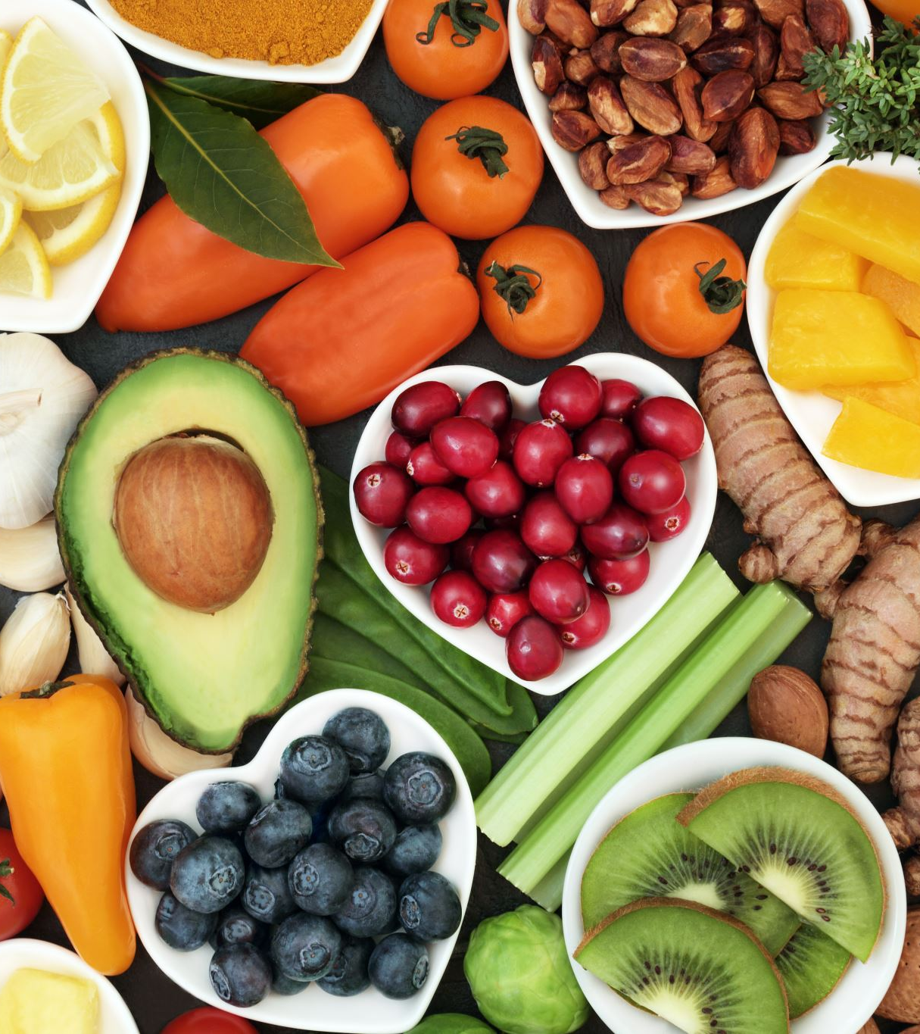
Objectifs
Conception application innovante
Santé publique
Alimentation
Jeu de données Open Food Facts

Slide 3
Missions
Repérer les variables intéressantes
Nettoyage des données (données manquantes, données aberrantes)
Analyse univariée, bivariée et multivariée
Visualisation pour appuyer les propos
Presentation de l’application

Slide 4
Application
Aide à la décision
Faciliter la vie des utilisateurs
Améliorer leur alimentation
Objectif prise/perte de poids

Slide 5

Nettoyage des données
Visualisation des données
Filtre général
Filtre technique
Filtrage métier
Traitement valeurs aberrantes
Traitement valeurs manquantes

Slide 6

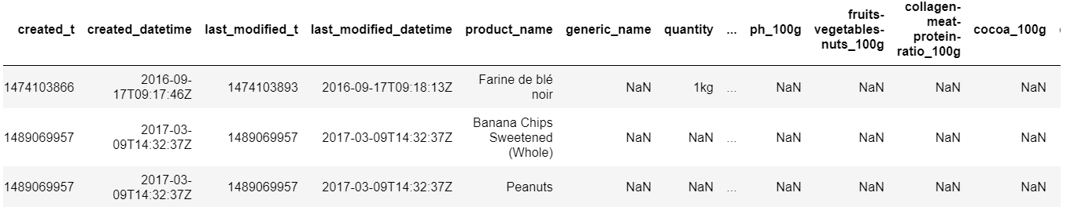
Visualisation des données
Beaucoup de données (320 772 lignes et 162 colonnes)
Nécessite une réduction
Float et object
Visualisation globale
Variables intérêt : nutrition grade et nutrition score

Slide 7

Filtrage général
Suppression des colonnes vides (26 colonnes)
Conservation produits français ( ~31% dataset, environ 98 000 lignes)

Slide 8

Filtrage technique
Fixation d’un seuil d’acceptation (70%)
Suppression des colonnes qui ne dépassent pas ce seuil
53 colonnes restantes

Slide 9
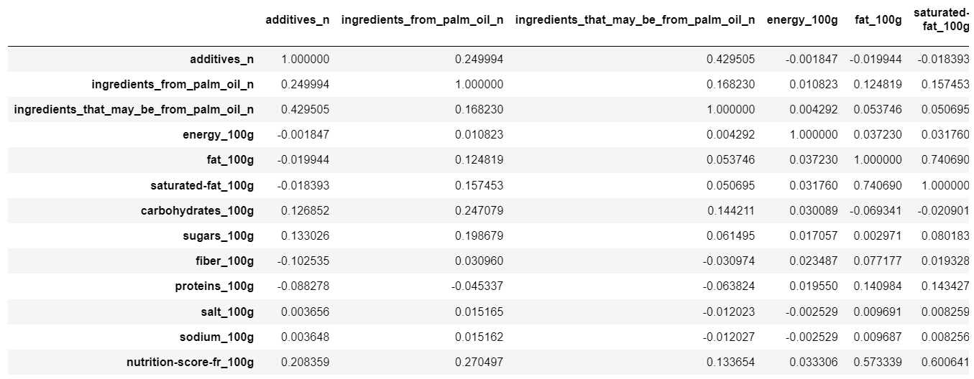
Filtrage métier
Suppression des colonnes sans intérêt (creator, country, generic name …)
Matrice des corrélations
Suppression variable corrélée (sodium vs salt)
13 colonnes

Slide 10
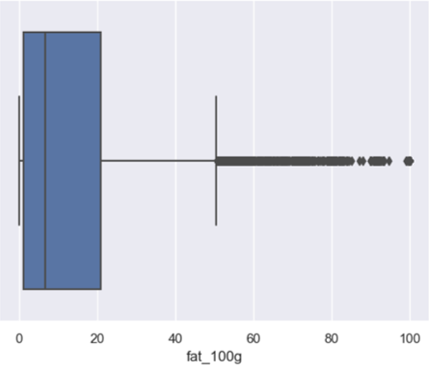
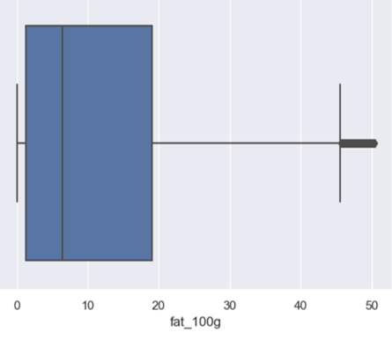
Valeurs aberrantes
Transformation des valeurs impossibles en NaN (<0 ou >100) sauf exception
Suppression des lignes qui ne contiennent ni nutrition_grade ni nutrition_score (variable cible), 37% du dataset
Utilisation de boxplot pour identifier les outliers
Approche interquartile pour traitement des outliers (coefficient 1.5) et remplacement par NaN
Nouvelles variables avec quelques valeurs atypiques
Avant traitement
Après traitement

Slide 11
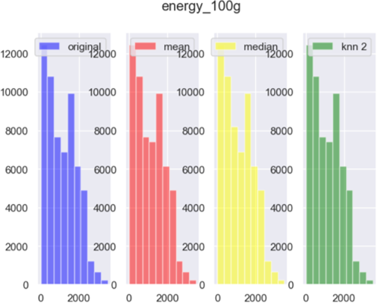
Valeurs manquantes (quantitatives)
Visualisation
Tests d’imputation :
SimpleImputer (mean, median)
KNNImputer (1,2,3,5 voisins)
IterativeImputer (BayesianRidge(), RandomForestRegressor())
Comparaison distribution dataset original/dataset imputé
KNN et simpleImputer(mean)
Représentation de la variable energy_100g en fonction de son imputation (simpleImputer(mean), simpleImputer(median) et KNNImputer, de gauche à droite)

Slide 12
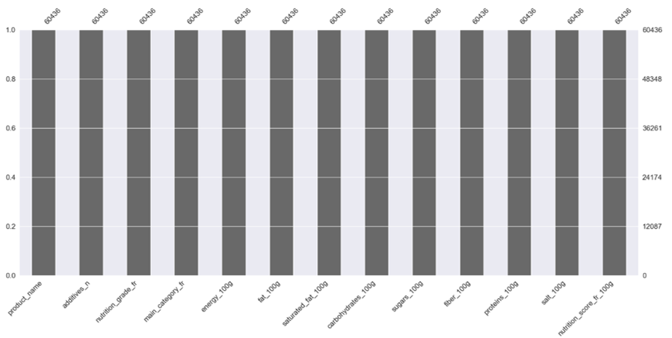
Valeurs manquantes (qualitatives)
Suppression des lignes sans nom de produit (~0.5% du dataset)
Imputation de la categorie par SimpleImputer (strategy=constant)
Nouvelles variables toutes non vides
Proportion des valeurs manquantes pour chaque variable

Slide 13
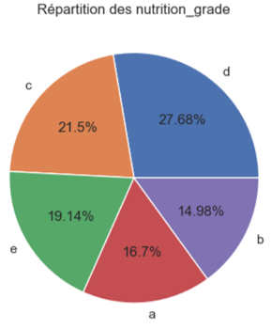
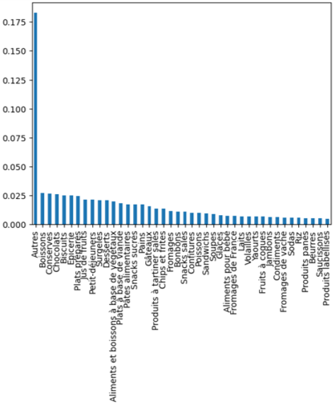
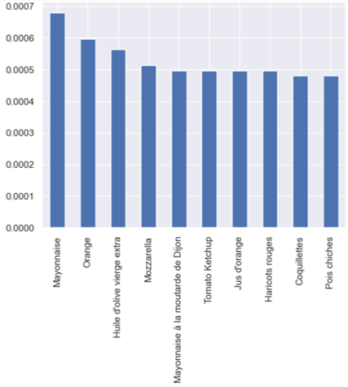
Analyse exploratoire de la donnée
Analyse univariée
Variables qualitatives (nutrigrade, category et nom du produit)
Répartition des nutrigrade au sein du dataset
Répartition des catégories au sein du dataset
Produits les plus représentés

Slide 14
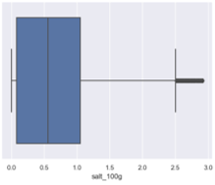
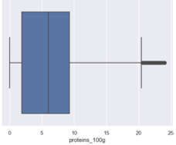
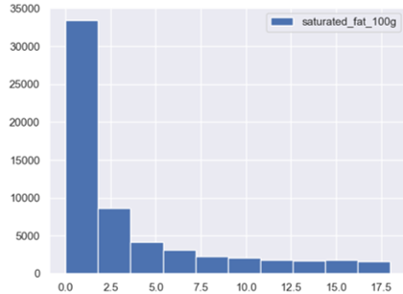
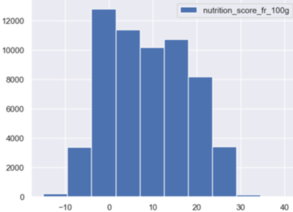
Analyse univariée
Boxplots
Histogramme
Très différents
Petites et grandes valeurs
Explicable scientifiquement
Proportion importante de petites valeurs
Distribution étalée à droite (plupart des variables)
Nutrition_score distribution semble suivre loi normale
Les calculs de skewness viennent valider nos hypothèses. Les calculs de kurtosis indiquent que les variables n’ont pas le même aplatissement que la distribution normale.
Les courbes de lorenz ne semblent pas indiquer d’inégalités au sein des variables, ni de biais flagrant.

Slide 15
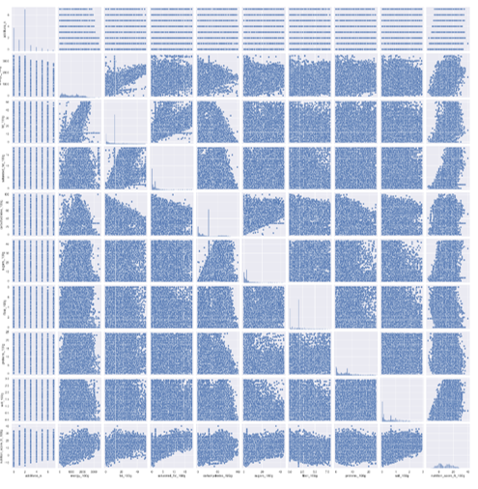
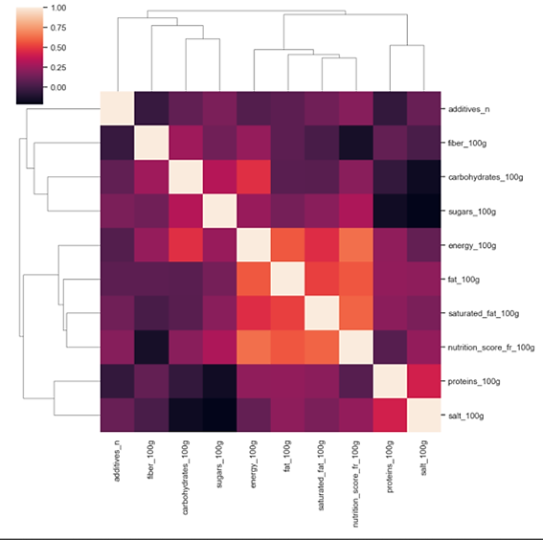
Analyse bivariée
Variables Quantitative/Quantitative
Scatter plot (variables quantitatives)
Clustermap

Slide 16
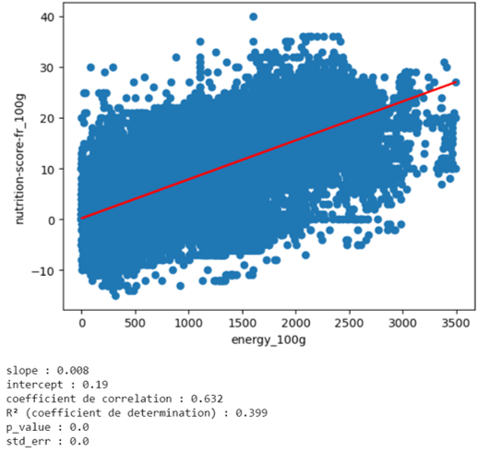
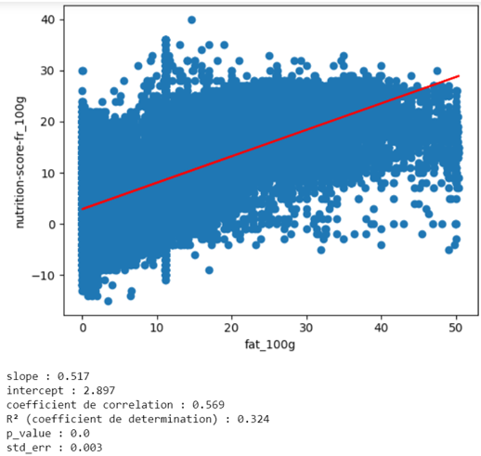
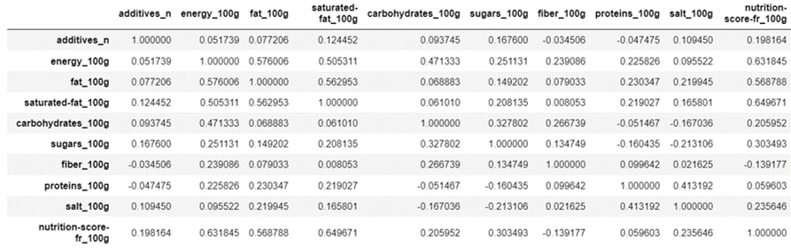
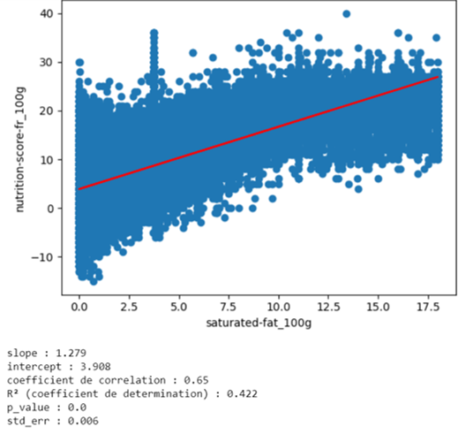
Variables Quantitative/Quantitative
Régression linéaire
Observer les corrélations
Matrice de corrélation
Infirmer/Confirmer les hypothèses

Slide 17
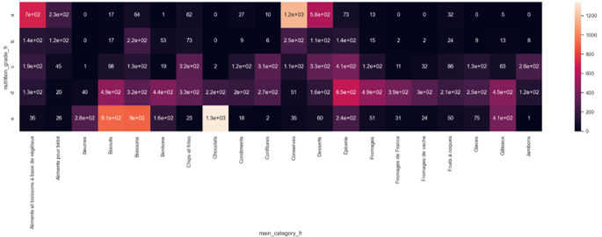
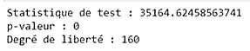
Variables Qualitative/Qualitative
Test de Chi-2
H0 : Variables indépendantes
p-value < 5% (rejet H0)
Categorie et nutrition_grade sont liées
Table de contingence
Categorie/nutrition_grade
Corrélation apparente mais pas suffisant

Slide 18
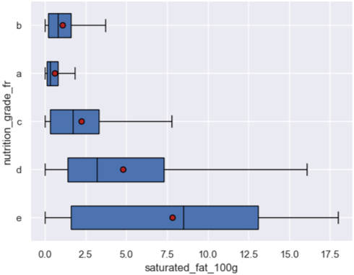
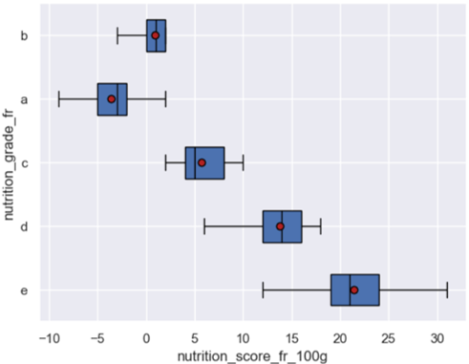
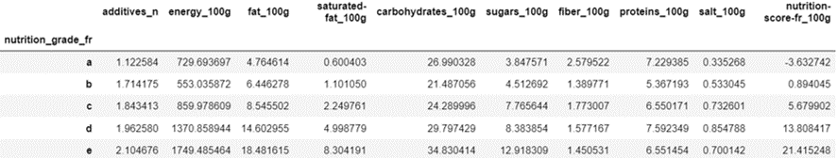
Variables Qualitative/Quantitative
Moyenne par nutrition_grade
Corrélation apparente entre variables et nutrition_grade
A valider par des tests
Représentation graphique
Relation hypothétique entre les variables et le nutrition_grade
Boxplot des graisses saturés et du nutrition_score par nutrition_grade (de gauche à droite)

Slide 19
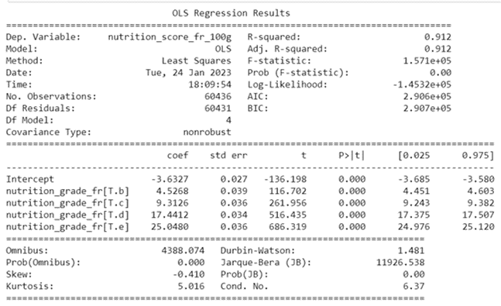
Variables Qualitative/Quantitative
Tests d’ANOVA pour confirmer hypothèses
Toutes variables quantitatives liées au nutrition_grade (p-value < 5%)
Corrélation plus ou moins forte (R²)
nutrition_score_fr_100g>fat_100g>energy_100g> saturated_fat_100g>salt_100g>sugars_100g>fiber_100g>carbohydrates_100g>additives_n>proteins_100g (nutrition_grade)
Anova entre nutrition_score et nutrition_grade

Slide 20
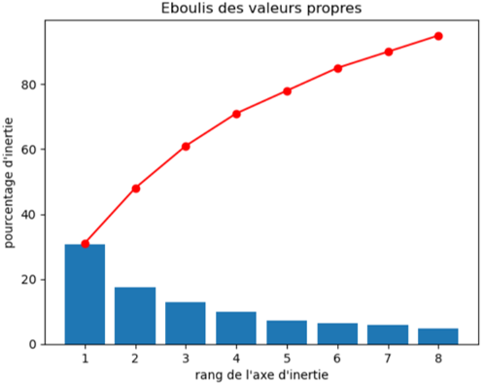
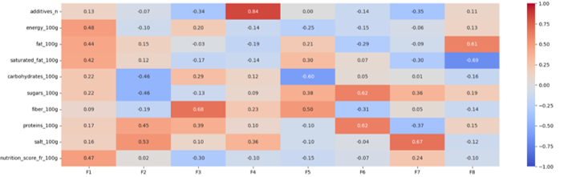
Analyse multivariée
ACP (variables quantitatives)
85% variance expliquée avec 7 composantes
Pas de composante vraiment majoritaire
Matrice de corrélation
Pas de différences significatives entre les composantes (sauf F1)

Slide 21
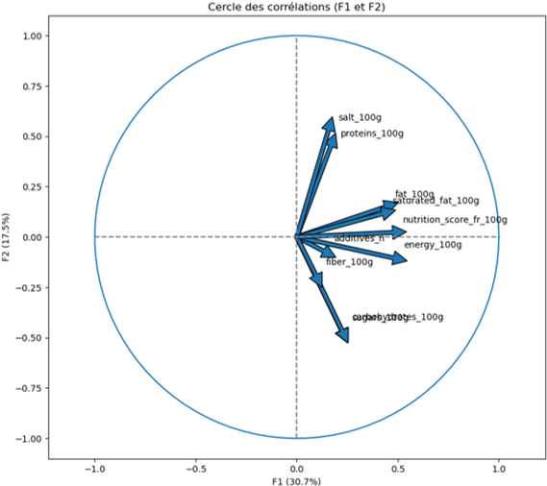
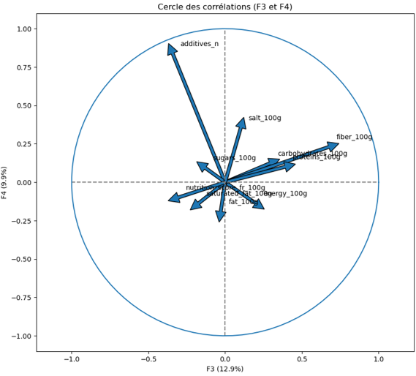
ACP
Cercle des correlations (F1/F2 et F3/F4)
Variables plus corrélées à F1: énergie, graisses, graisses saturées, nutrition_score
Variables plus corrélées à F2 : (sel, protéines (positif) et carbohydrates, sucres (négatif)
Variables plus corrélées à F3 : fibres, carbohydrates, protéines
Variables plus corrélées à F4 : additifs et sel

Slide 22
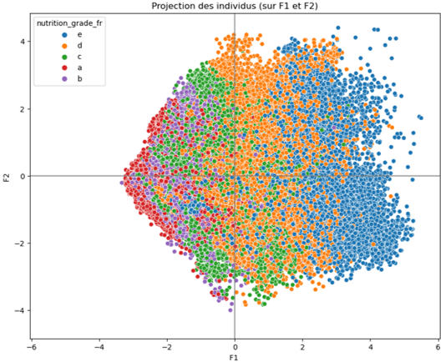
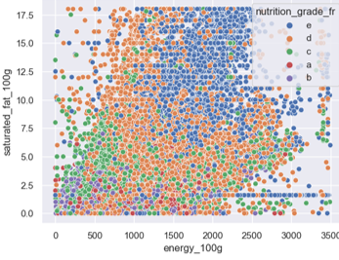
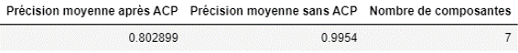
ACP
Projection des individus selon les composantes F1/F2
Meilleur cluster que les variables initiales
Précision basse
Nombre de composantes important

Slide 23
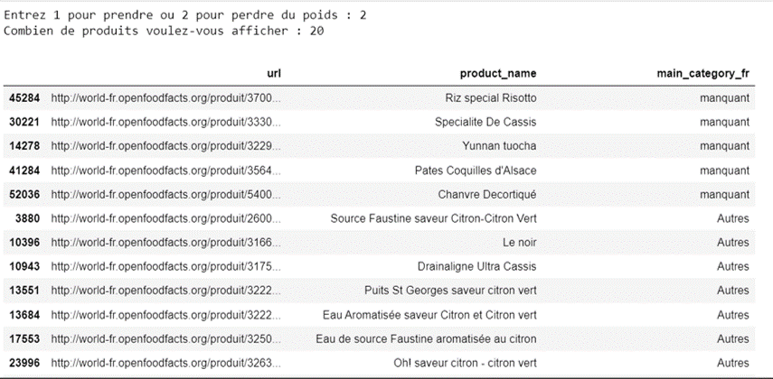
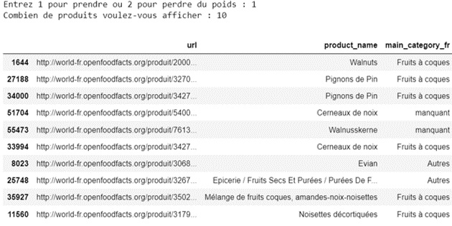
Présentation de l’application
2 types de programme : Perte de poids ou prise de poids
Se base sur 5 variables : énergie, graisses, fibres, nutrition grade, sucres
- Conserver une alimentation saine

Slide 24
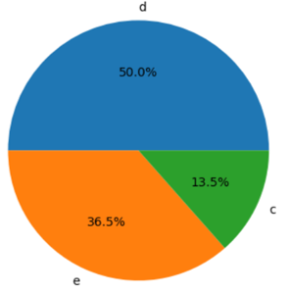
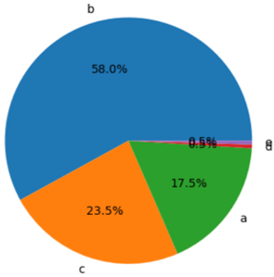
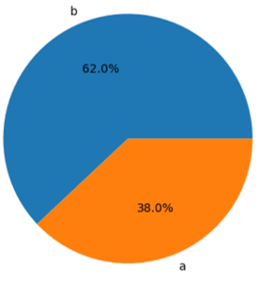
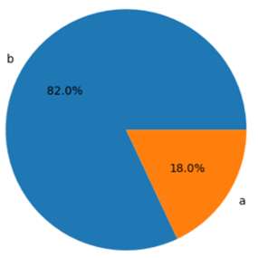
Présentation de l’application
Prise de poids | Perte de poids
Nutrition grade a/b | Nutrition grade a/b
+ Energie | - Energie
 | - Graisses
 | - Sucres
 | + Fibres
Répartition des nutrition grade avant filtrage (prise de poids à gauche et perte de poids à droite)
1 seul but : atteindre ses objectifs en mangeant sainement
Répartition des nutrition grade après filtrage (prise de poids à gauche et perte de poids à droite)

Slide 25
Merci pour votre attention

